Slide 1
Management information system H.W 1 (최신 IT기술 동향 파악하기)
201321180 수학과 이효빈

Slide 2
1. 새로 나타날 시장 & 사라질 시장
1. 새로 나타날 시장
1) 유전자 프로그래머 : 최근 계속 발전하고있는 IT기술에 따라 현재 의학분야에서 수술할 때 기계나 로봇을 이용하여 하는 수술이 증가하는 가운데 미래에는 우리 몸에 있는 유전자를 프로그래밍하여 치료목적으로 사용할 수 있도록 개발하는 직업이 생길 것으로 예측됨.
2) 로봇 버스, 로봇 택시 조종사 : 최근 무인자동차, 자율주행 자동차 등 운전자 없이 스스로 판단하여 목표지점까지 운행할 수 있는 자동차들이 개발됨에 따라 택시기사, 버스기사등이 로봇으로 대체되어 로봇조종사와 같은 직업이 생길 것으로 예측됨.
1
1

Slide 3
1. 새로 나타날 시장 & 사라질 시장
2. 사라질 시장
1) 우편, 소포, 택배 배달 : 자율주행 자동차와 로봇들의 개발에 따라 현재 사람들이 직접 손으로 하고있는 우편, 소포, 택배 등 배달서비스들이 로봇들이 대체하여 사라질것으로 예측됨.
2) 버스 기사, 택시 기사 : 최근 무인자동차, 자율주행 자동차 등 운전자 없이 스스로 판단하여 목표지점까지 운행할 수 있는 자동차들이 개발됨에 따라 택시기사, 버스기사등이 사라지고 로봇으로 대체될 것 으로 예측됨.

Slide 4
2. 인공지능
1. 인공지능
: 인간을 치료하기위한 목적을 위해서 로봇을 개발하여 사용하는 측면에 대해서 생각해보면 인간이 하기 제한된 범위 내에서 로봇을 개발 및 연구하여 사용하여 인간생활에 이로운 범위 내에서 로봇과 인공지능을 활용하는 것은 더욱 활발히 하여야 한다고 생각한다.

Slide 5
2. 인공지능
1. 인공지능
: 하지만 인간이 할 수 있는 범위내의 업무를 로봇으로 대체하는 것은 반대한다. 인간이 충분히 해낼 수 있는 범위 내에 있는 업무는 사람이 하도록 해야 인간 스스로도 발전하고 퇴화 되지 않는데 인간들이 스스로 자기가 할 수 있는 일들을 로봇으로 대체한다면 일자리 감소 뿐만 아니라 인간 스스로 인간들의 설 자리를 없애는것과 다를 것이 없다고 생각한다.

Slide 6
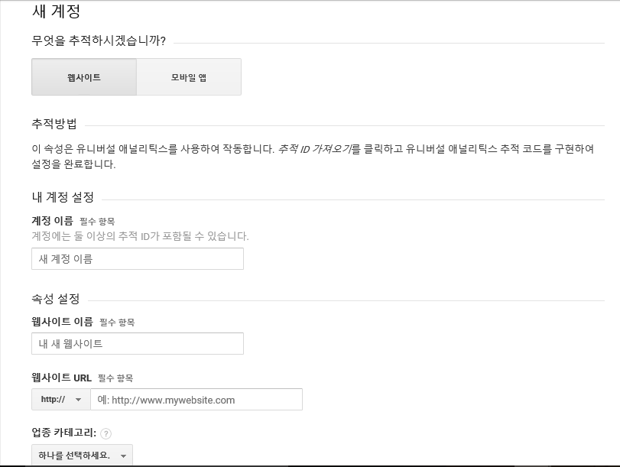
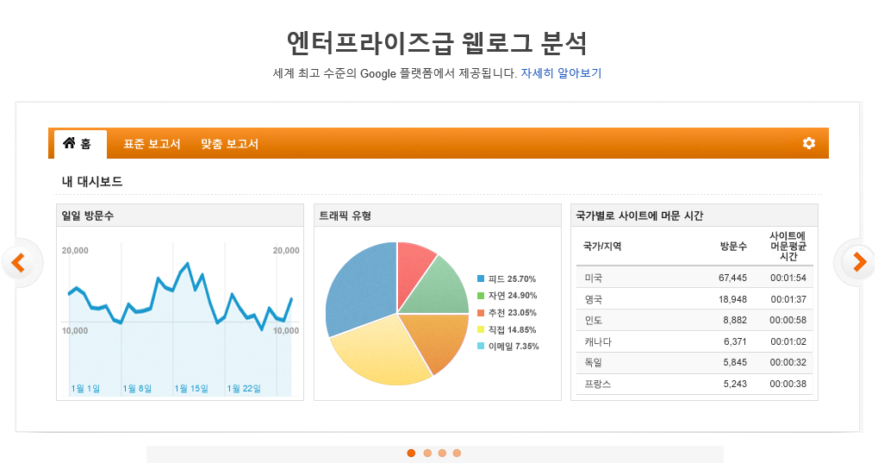
3. 최신 IT 기술 활용
1. 구글 어낼리틱스
1) 사용법
→
https://www.google.co.kr/intl/ko/analytics/
위의 주소로 들어간 후 가입한 다음 로그인 하여 기본정보를 입력.(무료)

Slide 7
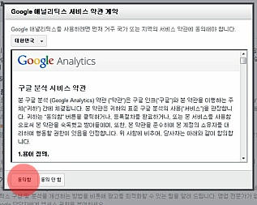
3. 최신 IT 기술 활용
1. 구글 어낼리틱스
1) 사용법
- 이용약관을 충분히 읽어본 후 동의하면 웹사이트 및 블로그 분석을 위한 추적 ID가 부여되고 추적 코드가 생성된다. 이 코드를 블로그나 웹사이트의 HTML 태그 속에 입력하면 나의 웹사이트나 블로그의 방문자 유형에 따른 정보를 수집 및 요약 정리하여 알 수 있게 된다.

Slide 8
3. 최신 IT 기술 활용
1. 구글 어낼리틱스
2) 유용성
- 가입하고 일정시간이 지나고 웹사이트나 블로그에 대한 데이터가 충분하면 블로그나 웹사이트 방문자 정보를 확인할 수 있다. 예를 들면 평균 머무른 시간, 그 사이트의 다른 글을 보고 나가는지 그냥 나가는지, 체류시간등을 쉽게 알 수 있다.
- 또한 방문한 사람의 국가와 언어, 도시 등 아주 자세하게 알 수 있다. 뿐만 아니라 기업 입장에서는 마케팅 측면에서 소비자들의 성향을 파악하는데 큰 도움을 받을 수 있다는 점에서 기본적인 사용법들을 숙지 하는 것을 권장한다.

Slide 9
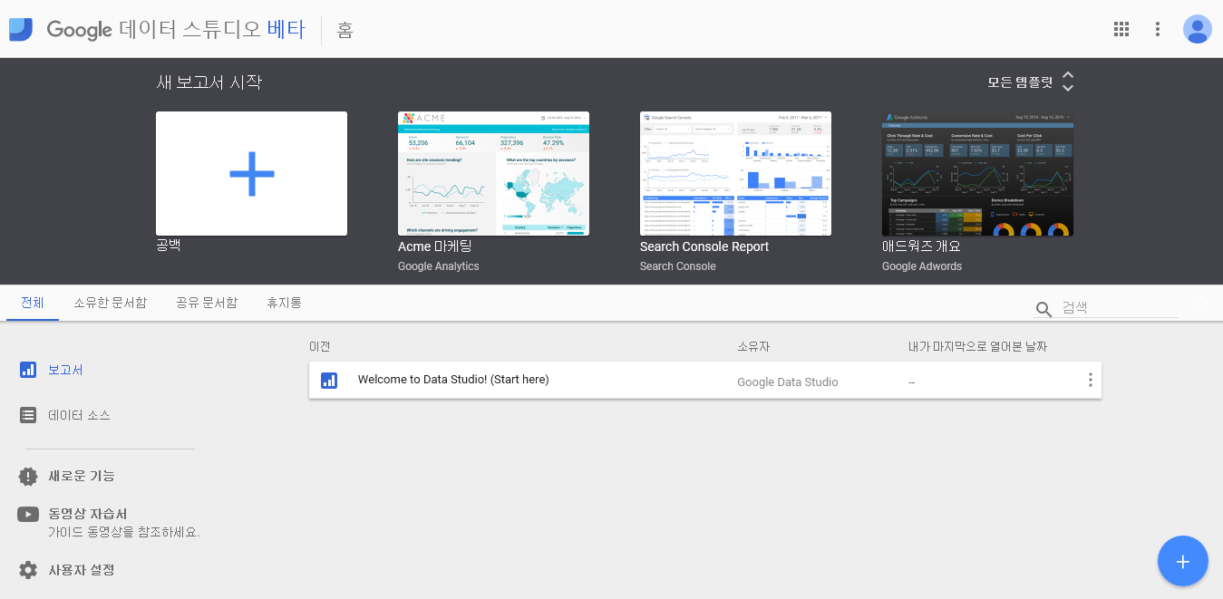
3. 최신 IT 기술 활용
2. 구글 데이터 스튜디오
1) 사용법
-https://datastudio.google.com
위의 링크로 들어가서 구글 아이디로 로그인하여 구글 데이터 스튜디오를 사용하면 된다.
- 자세한 실행방법 및 내용은 다음페이지에 설명 하도록 한다.

Slide 10
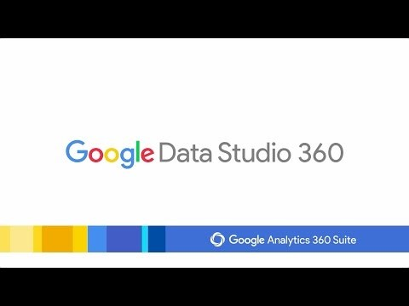
3. 최신 IT 기술 활용
2. 구글 데이터 스튜디오
1) 사용법
-
- 구글에서 제공하는 기본적인 구글 데이터 스튜디오 사용법 및 소개 동영상.

Slide 11
3. 최신 IT 기술 활용
2. 구글 데이터 스튜디오
2) 유용성
- 구글 어낼리틱스, youtube 등과 같은 데이터를 가지고 그래프, 차트 등으로 구성하여 쉽게 보고서를 만들 수 있도록 해주는 도구.
- 무료 버전의 경우에는 일부 제한되기는 하지만 최신 IT기술이 생소하거나 분석 담당자가 없는 기업이나 광고주 컨텐츠 생산자와 같은 사람들의 부족한 부분을 채울 수 있도록 도와주는 도구로 활용된다. 이를 활용하여 빅데이터와 마케팅 분석, 보고서 작성 등에 도움을 받아 실업에 활용할 수 있을 것으로 기대됨.

Slide 12
4. 관련자료
1. 구글 어낼리틱스
jkman001.tistory.com/514
: 구글 어낼리틱스 사용법
http://blog.naver.com/sleeprespon/221075255360
: 구글 어낼리틱스 실무에서 쓰는 TIP
2. 구글 데이터스튜디오
http://kchc.tistory.com/2206
: 구글 데이터스튜디오 유용성 및 소개
https://support.google.com/datastudio/answer/6390659
: 구글 데이터스튜디오 사용법

